Slide 1
Тернопільський дошкільний навчальний заклад №36
Досвід роботи на тему:
«РОЗВИТОК ЗВ'ЯЗНОГО МОВЛЕННЯ ДОШКІЛЬНИКІВ ЗАСОБАМИ ІЛЮСТРАТИВНОГО МАТЕРІАЛУ»
Підготувала вихователь
МЕЛЬНИК ІРИНА СТЕПАНІВНА

Slide 2
БАЗОВИЙ КОМПОНЕНТ ДОШКІЛЬНОЇ ОСВІТИ в УКРАЇНІ:
Основне завдання: виховати особистість, здатну вільно і творчо використовувати мову в різних життєвих ситуаціях.
«Оволодіння мовою як засобом пізнання і способом специфічно людського спілкування є найвагомішим досягненням дошкільного дитинства».
Провідну роль в оволодінні дитиною мовою відіграє розвиток зв’язного мовлення, важливим компонентом якого є використання наочності, зокрема ілюстративного матеріалу, для розвитку в дошкільників пошукових дій, в оволодінні ними образними засобами фіксації набутого досвіду. Оновлюючи педагогічний процес за вимогами часу доцільно впроваджувати сучасні підходи до застосування ілюстративного матеріалу з метою розвитку у дітей діамонологічного мовлення.

Slide 3
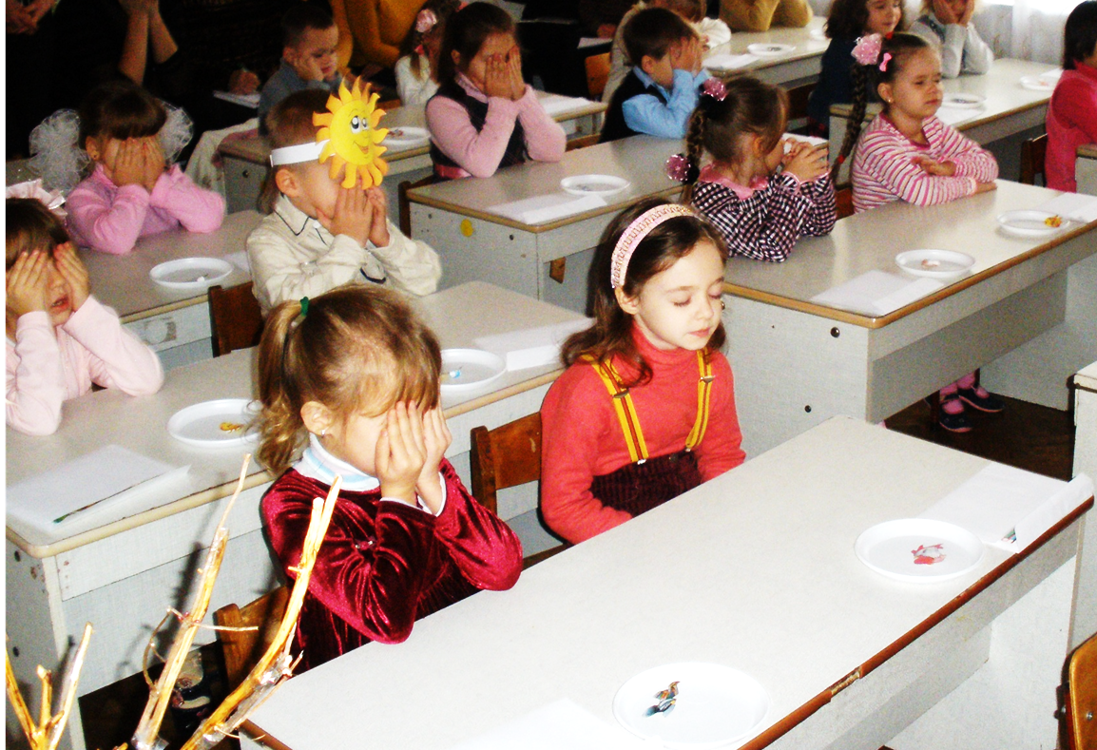
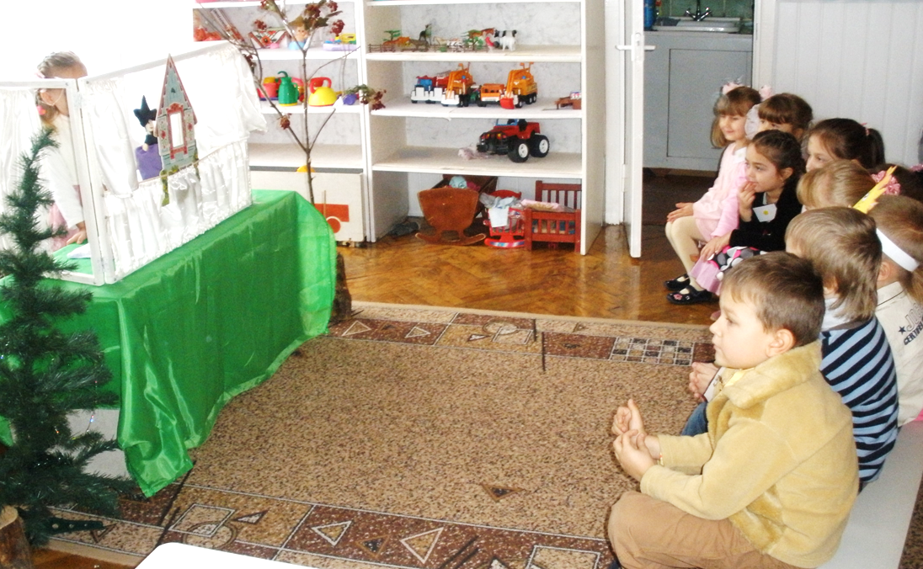
мета
Розкрити роль ілюстративного матеріалу у розвитку зв’язного мовлення, формуванні діалогічної та монологічної мовленнєвої компетенції у дітей дошкільного віку.
Відшукати ефективні форми, засоби та методи спрямовані на покращення мовлення, мислення та пам’яті дошкільнят, збагачення їхнього активного та пасивного словника, вдосконалення та формування зв’язного мовлення.

Slide 4
завдання:
вчити дітей складати самостійно різні види розповідей (за змістом ілюстрацій і картин, описові сюжетні, творчі, з власного досвіду);
навчити дітей сприймати ілюстрацію в деталях і в цілому, точно й образно передавати її зміст, правильно висловлювати свої почуття за допомогою зв’яного мовлення;
формувати культуру мовлення та спілкування, елементарні правила користування мовленням у різних життєвих ситуаціях;
всебічно стимулювати, схвалювати, підтримувати ініціативу та активність дитини у спілкуванні, формувати розуміння, що її успіх в спільній діяльності залежить від уміння домовлятися, переконувати, від володіння діалогічними вміннями;
впроваджувати сучасні підходи до застосування ілюстративного матеріалу з метою розвитку у дітей монологічного мовлення;
виховувати любов та повагу до рідної мови, художнього слова, творів мистецтва;
розв’язувати питання розвитку зв’язного мовлення дітей дошкільного віку в контексті інноваційного підходу.

Slide 5
ОСВІТНЯ ЛІНІЯ «МОВЛЕННЯ ДИТИНИ» ПЕРЕДБАЧАЄ
засвоєння дитиною культури мовлення та спілкування та елементарних правил користування мовою у різних життєвих ситуаціях
Звукова культура мовлення – фонетична компетенція
Граматична правильність мовлення-граматична компетенція
Зв'язне мовлення –діалогічна, монологічна компетенція
Словникова робота – лексична компетенція

Slide 6
Центральним завданням у дошкільному дитинстві є розвиток зв’язного мовлення, під час якого реалізується головна функція мовлення комунікативна. Розвиток зв’язного мовлення передбачає формування діалогічного та монологічного мовлення.
Завдання монологічного мовлення
Вчити дітей:
будувати зв'язну розповідь;
описувати предмети, іграшки, дії, ситуації, картини;
розповідати про події з власного досвіду, за змістом сюжетних картин, на теми, запропоновані вихователем та обрані самостійно (творчі розповіді);
переказувати текст близько змісту;
Основні форми монологічного мовлення:
розповідь (опис, повідомлення, міркування), переказ.
Завдання діалогічного мовлення
Вчити дітей:
відповідати на запитання та звертатися до інших із запитаннями;
підтримувати розмову, продовжувати її відповідно до ситуації спілкування;
виявляти ініціативу у спілкуванні з дорослими та дітьми;
будувати діалог на запропоновану тему;
відпрацьовувати діалоги в театрально-ігровій діяльності.
правилам мовленнєвого етикету, виховувати якості культурного співрозмовника.
Основні форми діалогічного мовлення:
розмова, бесіда, полілог.

Slide 7
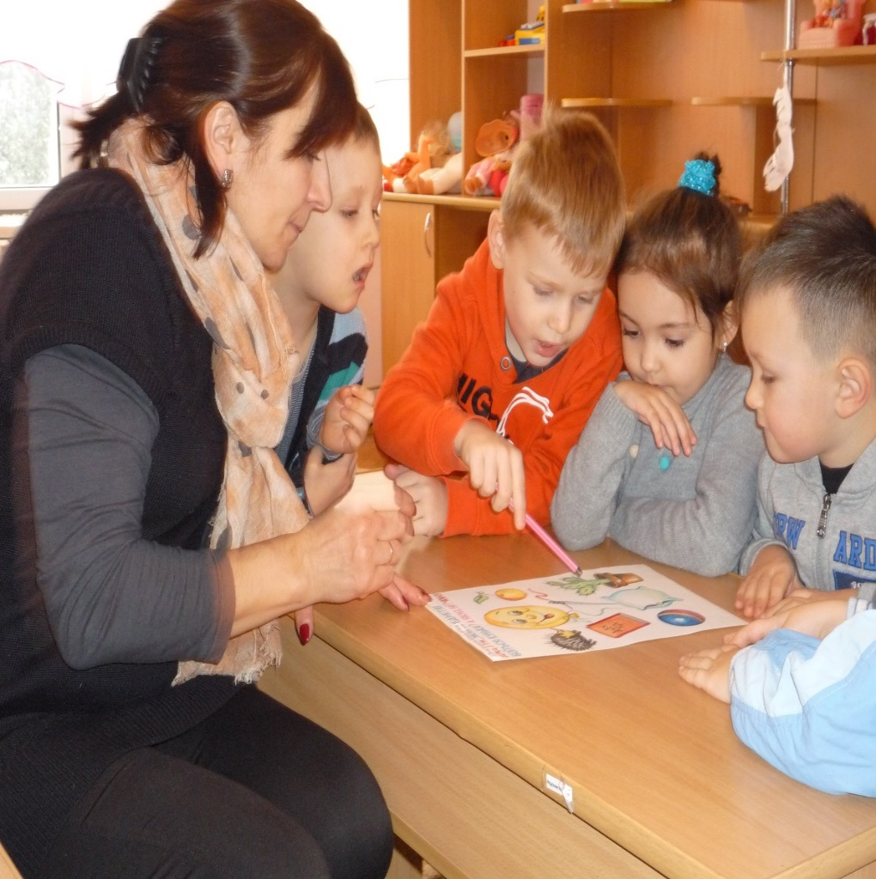
Використання методів і прийомів на заняттях із зв'язного мовлення дошкільників
Методи
Розповідь
Бесіда
Опис
Переказ
Спостереження
Демонстрація
Гра
Дидактичні вправи
Читання (слухання) художніх творів
Розв'язування проблемних ситуацій
Наочне моделювання
Інтерактивні методи (мікрофон)
Прийоми
Коментоване малювання
Суміжне мовлення
Складання розповіді за опорними картинками
Складання розповіді за схемами
Інсценівки з іграшками
Моделювання ігрової ситуації
Мовленнєві логічні задачі

Slide 8
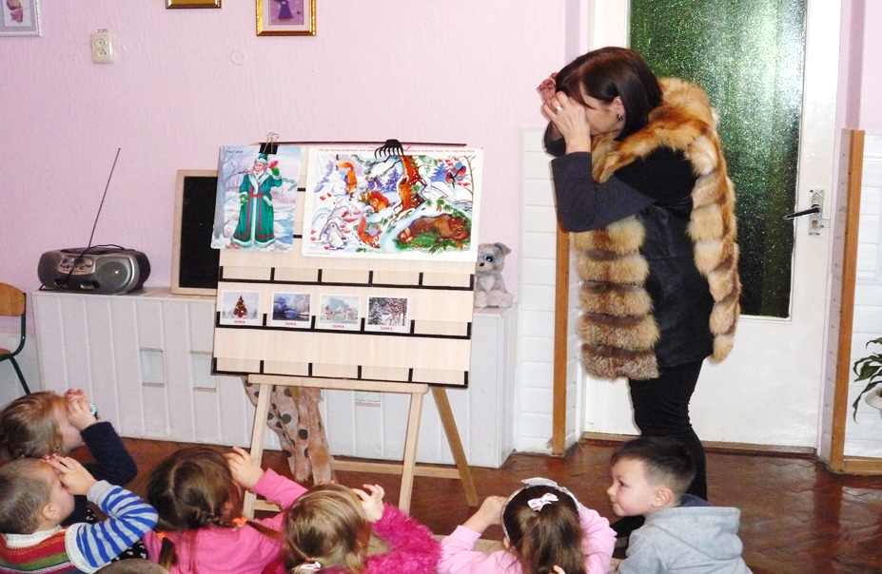
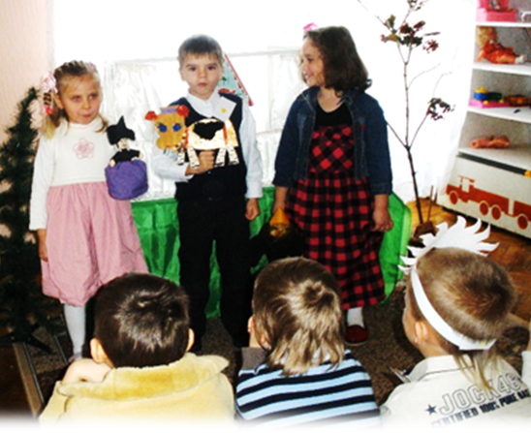
Заняття з розповідання на основі сприймання наочності:
Складання описової розповіді за картиною (предметом, іграшкою).
Складання сюжетної розповіді за картиною.
Складання сюжетної розповіді за серією картин.
Складання описової розповіді за змістом пейзажної картини.
Порівняльний опис двох іграшок, предметів, картин .

Slide 9
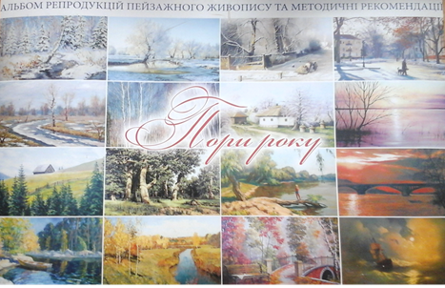
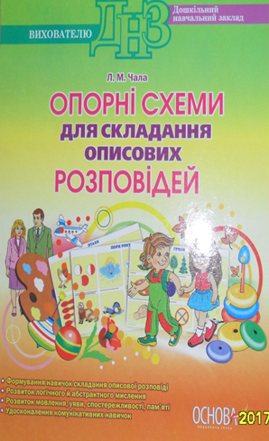
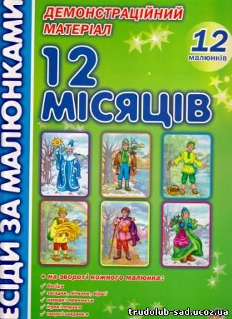
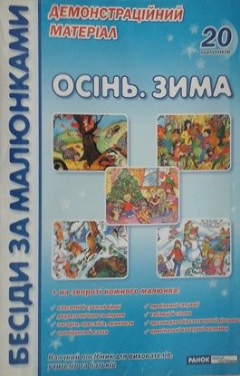
Важливе місце в системі засобів розвитку мовлення дошкільників займає використання наочності.
Картини
Предметні картинки
Художні ілюстрації
Дидактичний матеріал

Slide 10
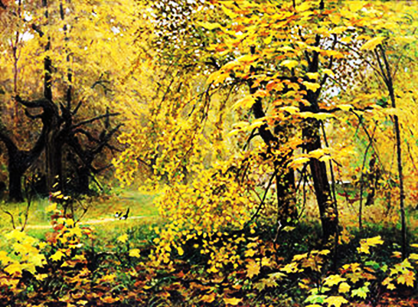
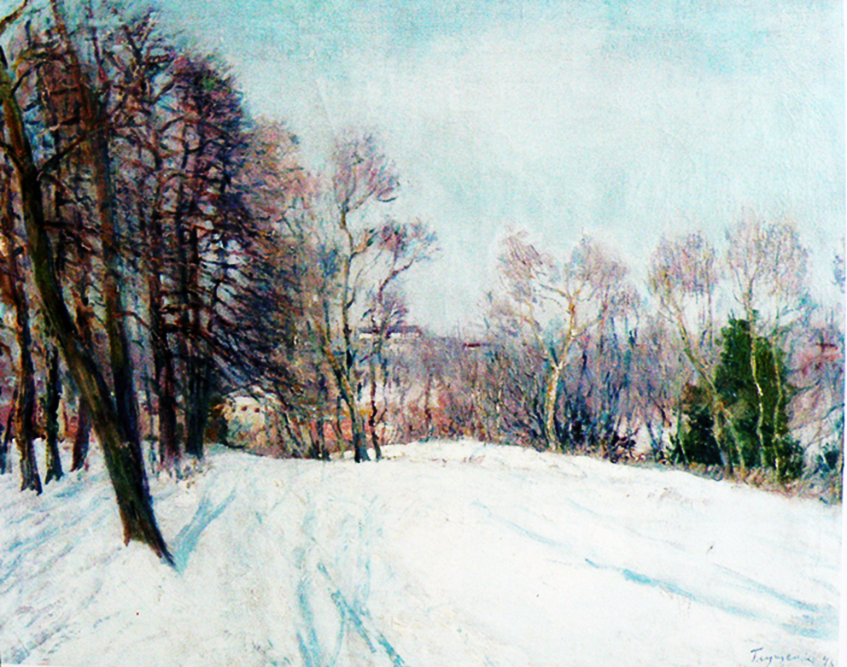
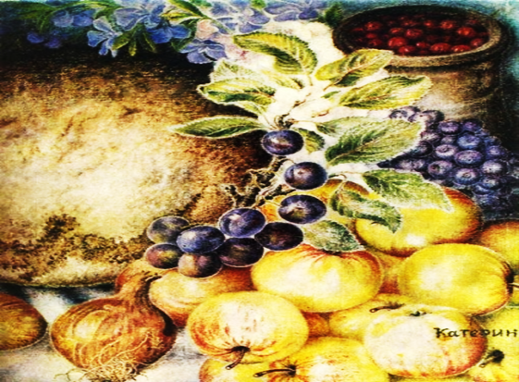
Картина як дидактичний засіб
Розвиває «сприйняття почуттів»
Розвиває спостережливість
Сприяє розвиткові розумових процесів
Сприяє формуванню конкретних уявлень
Остроухов І. Золота осінь
Глущенко М.П.«Морозний день». 1948р.
К.Білокур. Натюрморт з хлібом. 1950р.
Ініціює мислення та мовлення
Збагачує чуттєвий досвід
Розвиває діалогічне та монологічне мовлення дітей
Розвиває зв'язне мовлення дітей

Slide 11
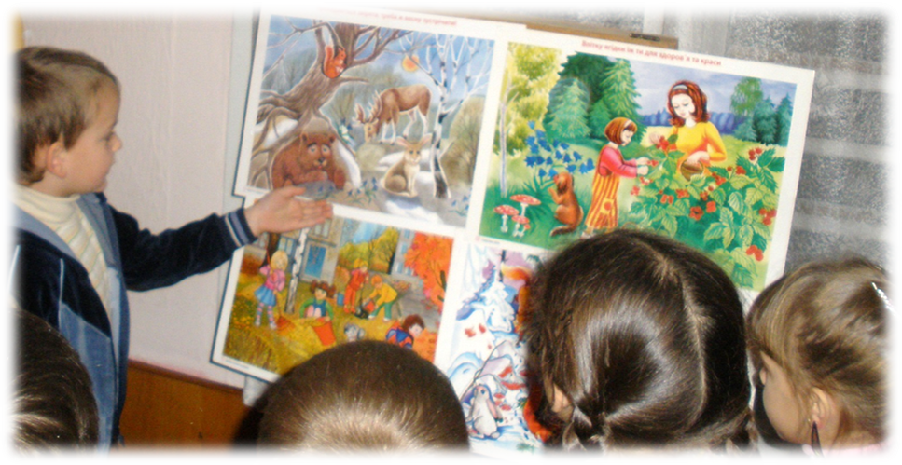
Види картин, що використовуються в освітньому процесі «Навчайте дитину якимось невідомим їй п’яти словам – вона буде довго та марно мучитись, та пов’яжіть двадцять таких слів із картинками, і вона засвоїть їх вмить». К.Д.Ушинський
Картини за форматом
Картини за змістом
Картини за тематикою
Картини за характером зображення
Картини за способом функціонування
Демонстраційні
Роздаткові
Художні
Дидактичні:
Предметні Сюжетні
Про світ природи
Про світ мистецтва
Про світ предметів
Про світ стосунків
Реальні
Фантастичні Символічні Гумористичні Проблемно-загадкові
Атрибут до гри
Предмет обговорення
в процесі спілкування
Ілюстрація до літературного чи музичного твору
Дидактичний матеріал

Slide 12
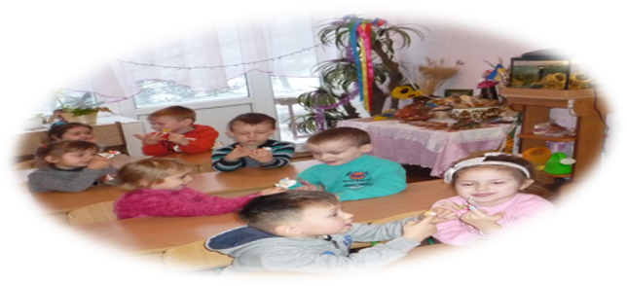
Використання інноваційних методик у практичній діяльності Особливість методик: застосування не зображень предметів, а символів для їх опосередкованого запам'ятовування: cимволів-замінників, схем, силуетних зображень героїв твору, ілюстрацій до епізодів казки для складання розповідей за картиною, серією картин, описової розповіді, творчої розповіді. Основна мета: формування діамонологічної компетенції дошкільників шляхом активного застосування методу моделювання.
Використання символів у роботі з дошкільниками. Т. Ткаченко.
Навчання дітей розповіданню за схемами О.Білан. К.Крутій.
Теорія розв'язання винахідницьких завдань Альтшулерра (ТРВЗ).
Методика використання коректурних таблиць Н. Гавриш.

Slide 13
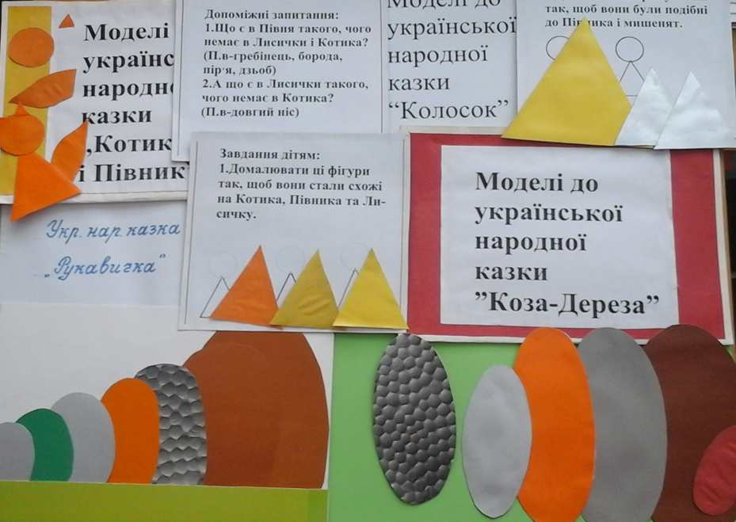
Метод наочного моделювання Використовують: — кольорову модель - фігурки однієї форми та величини, але різні за кольором; — мо­дель за формою - за допомогою різних геометричних фігур зображують персонажів казки, (трикутником-лисичку або півника, колом-жабку, овалом-зайчика); — модель за величиною - однакові за формою та кольором фігури відрізняються розміром (великий пря­мокутник-це тато-ведмідь, маленький-ведмежатко); — мальована модель - на певній заготовці діти домальовують персонажів казки.
Дикі тварини
Свійські тварини
Дід Баба колобок зайчик лисичка вовк ведмідь

Slide 14
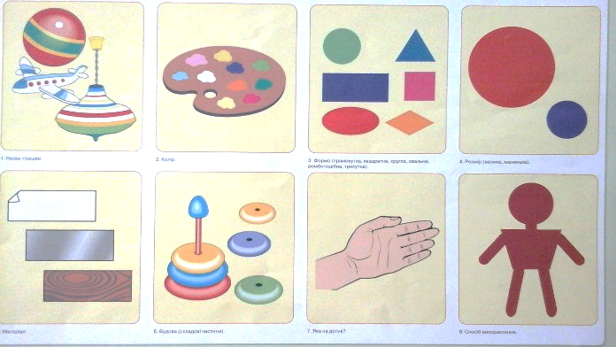
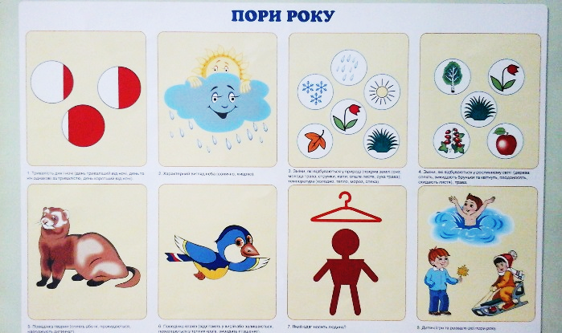
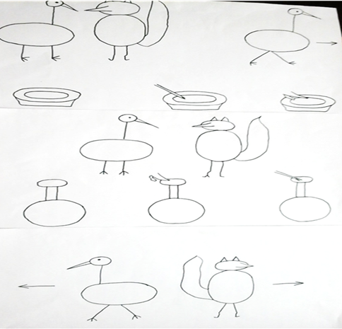
Метод наочних опорних схем
Опис іграшок
Колір (жовте, сине, зелене). Форма (геометричні фігури).
Величина – розмір (2 іграшки контрастного розміру). Використовуються поняття “високий-низький”, “широкий-вузький” і т.д.
Матеріал (фольга, дерево, пластмаса). З якого матеріалу зроблена іграшка.
Частини іграшки (декілька кілець від пірамідки).
Дії з іграшкою (рука).
Опис пір року
Сонце (у різні пори року)
Небо (на голубому небі хмаринки)
Земля (у різні пори року: покрита снігом, листячком, зеленою травою...)
Рослини (дерево, кущ, квітка)
Люди (контури людей, вішалка). Розповідати про одяг в різні пори року.
Звірі (дик тварини-заєць, білка)
Птахи (контури знайомих птахів - ластівка, горобець...)
Чим займаються люди в різні пори року (сніговик, кораблик, сачок...)
Схема розповідання казки «Лисичка і Журавель»

Slide 15
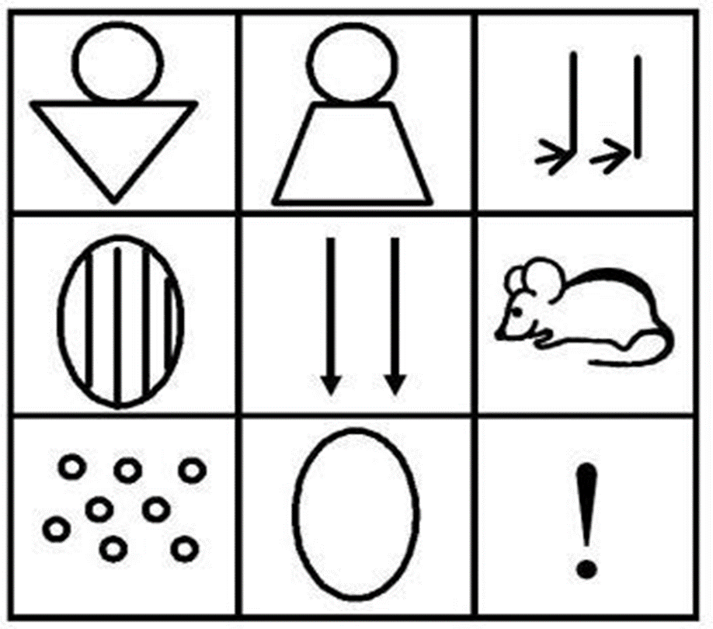
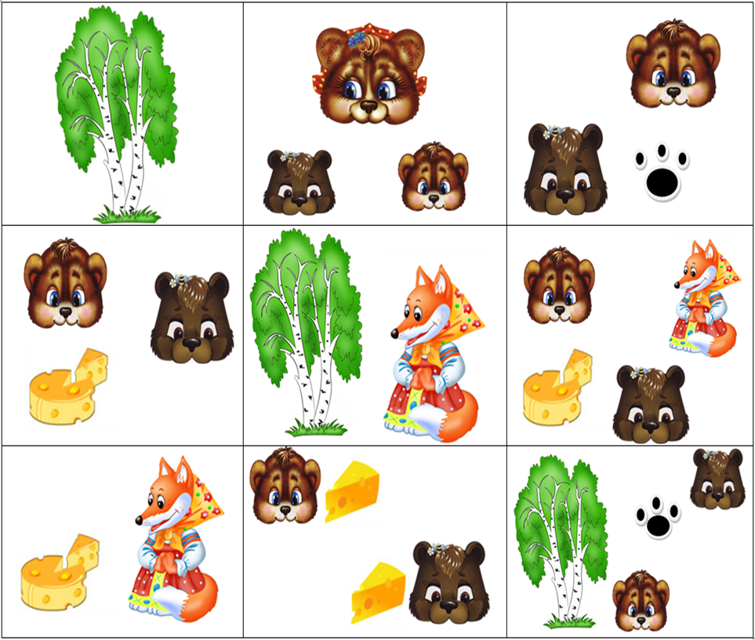
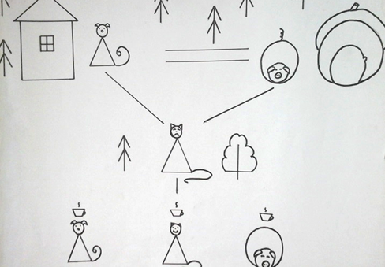
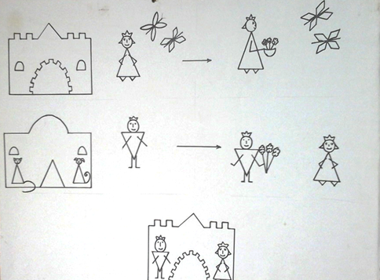
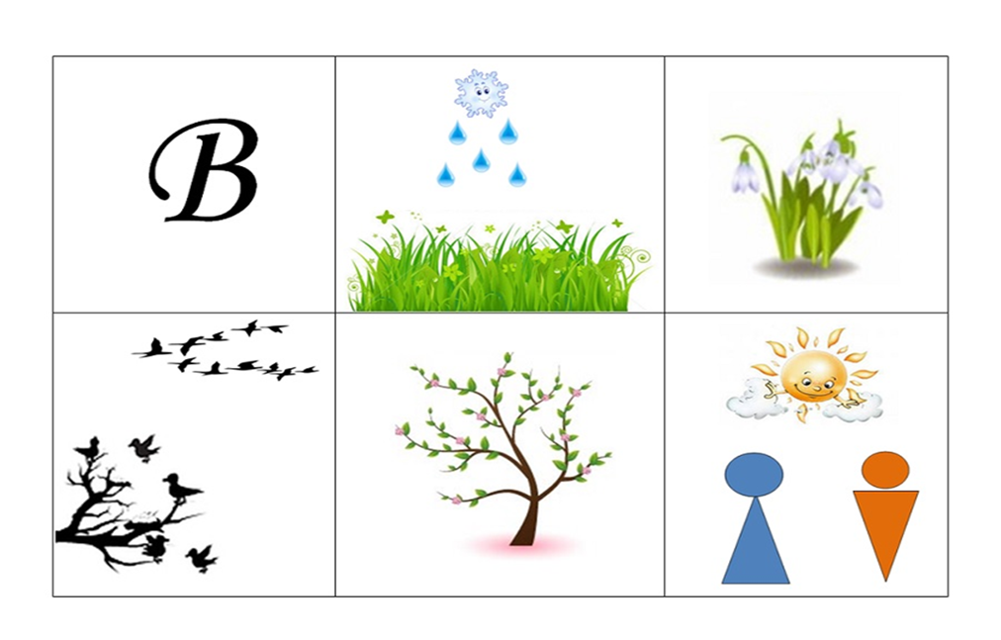
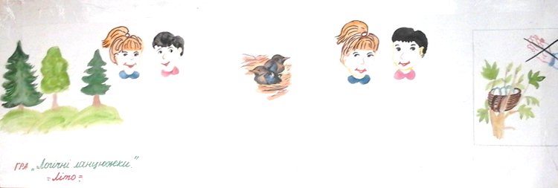
Складання розповідей за схемами
Схема до казки «Ріпка»
Схема до казки
«Двоє жадібних ведмежат»
Схеми для складання творчих розповідей
Логічні ланцюжки
Весна
Літо

Slide 16
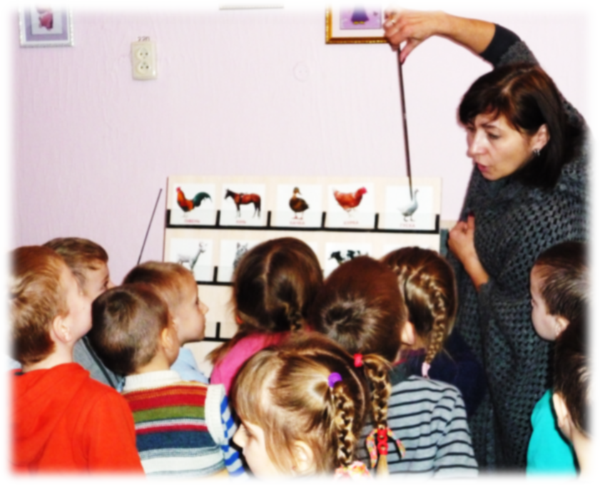
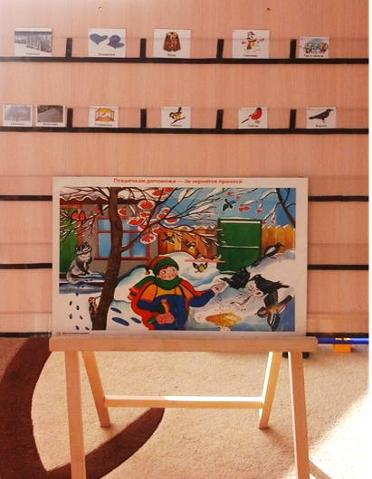
Коректурні таблиці Можна використовувати в різних сферах життєдіяльності дітей. Застосування їх сприяє розвитку пізнавальних, інтелектуальних, мовленнєвих навичок.
На занятті:
на початку заняття — як засіб активізації психічних процесів і включення дітей у навчально-пізнавальну діяльність;
в основній частині заняття — для уточнення знань і розширення інформаційно-пізнавального кола уявлень дошкільників, унаочнення процесу встановлення причинно-наслідкових зв'язків між об'єктами та явищами дійсності тощо.
Поза межами організованого навчання
коректурні таблиці можна застосовувати
як своєрідну інтелектуальну гру.

Slide 17
Висновки
Цілеспрямоване використання ілюстративного матеріалу в навчально-виховному процесі значно збагачує мову дітей, розвиває зв’язне мовлення дошкільників, формує естетичний смак. Робить процес оволодіння зв’язним мовленням цікавим і багатим.
Використання ілюстративного матеріалу ефективно впливає на позитивну динаміку росту рівня мовленнєвої компетенції дитини-дошкільника:
зв'язне мовлення відповідає критеріям програми і стандартам;
словниковий запас з пасивного (в основному) перетворився на активний і збагатився до рівня необхідного для дітей молодшого дошкільного віку;
складають різні види розповідей описового та сюжетного характеру;
дошкільнята навчилися правильно оформляти свою думку у вигляді речень;
активніше стали працювати на заняттях завдяки концентрації спостережливості, уваги, пам'яті, посидючості;
розвинулася творча уява, логічне та образне мислення;
підвищилась мовленнєва активність дітей, вони з бажанням спілкуються з товаришами і дорослими;
з'явився інтерес до заучування віршів;
самостійно та близько до тексту переказують знайомі невеличкі твори, спираючись на схеми;
долають боязкість, сором'язливість, оволодівають вмінням вільно триматися перед аудиторією.

Slide 18
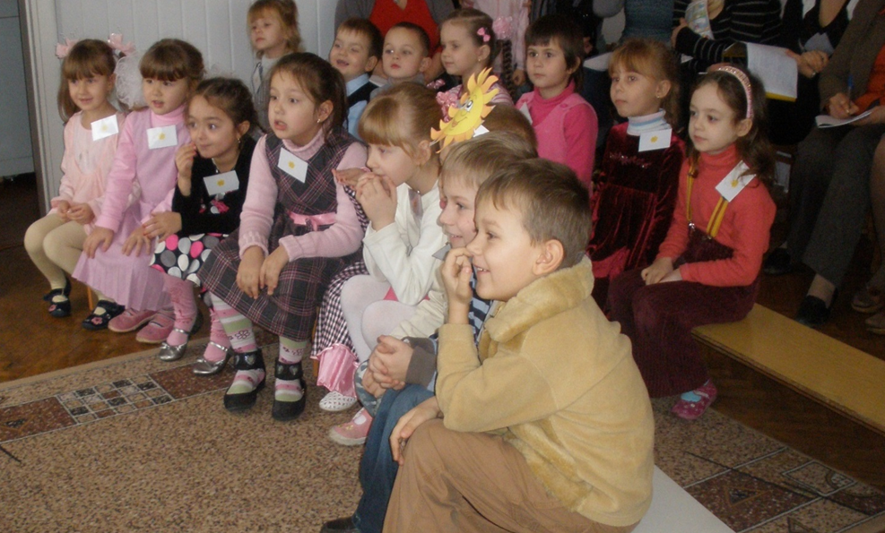
Дякую за увагу!

